Slide 1
CATÁLOGO
Starstone

Slide 2
RESUMEN DE NUESTRAS VENTAS
Os vamos a mostrar unos productos de París para que podais venderlos . Esperemos que nuestros productos os gusten .

Slide 3
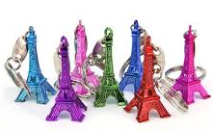
LLAVEROS TORRE EIFFEL
Cuestan 50ctms/unidad

Slide 4
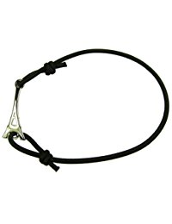
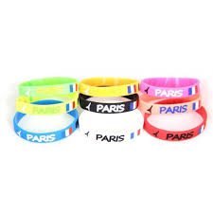
PUSERITAS DE PARÍS
Pulseras de goma y metal 1€/unidad pulseras de goma 50ctms/unidad

Slide 5
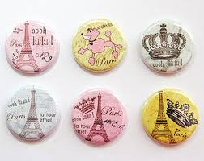
IMANES DE PARIS
El precio de estos imanes 2€/unidad

Slide 6
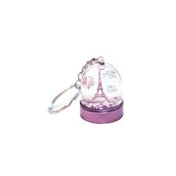
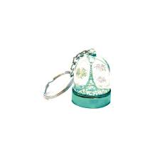
BOLAS DE NIEVE EN LLAVEROS
Estos llaveros con bolas de nieve valen 2,50€/unidad

Slide 7
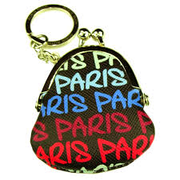
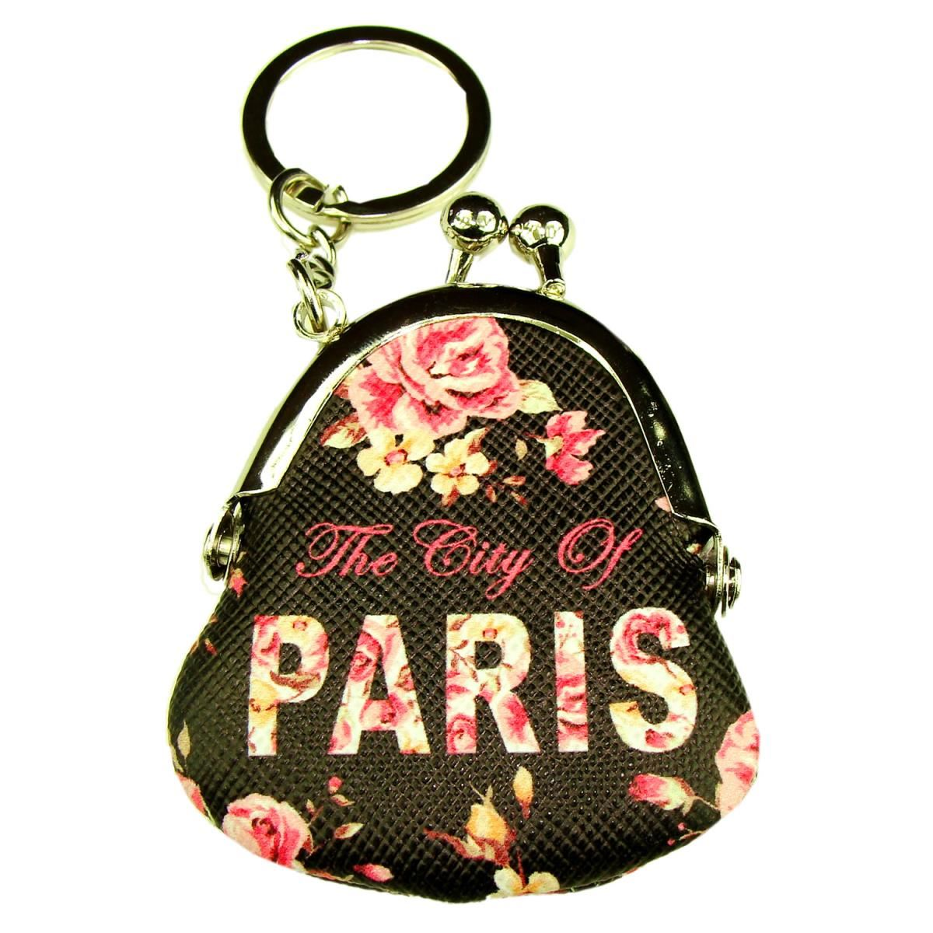
Monederos de Paris
Estos magníficos monederos valen 2€/unidad

Slide 8
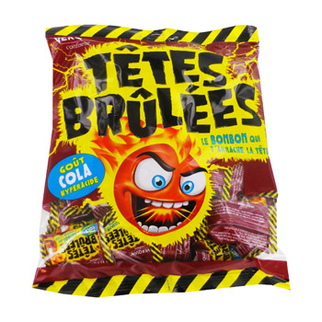
Chucherías picantes
Las chucherías picantes cuestan 3,50€/paquete

Slide 9
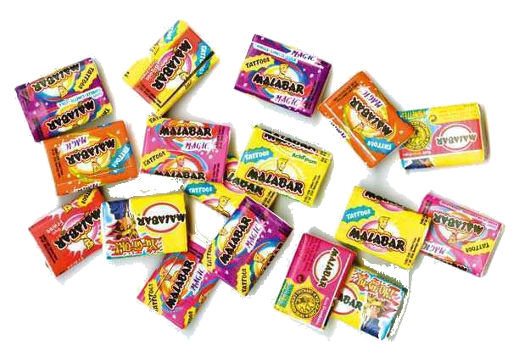
Chicles con tatuaje
Los chicles con tatuaje tienen un precio de 4,50€/paquete

Slide 10
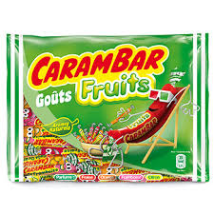
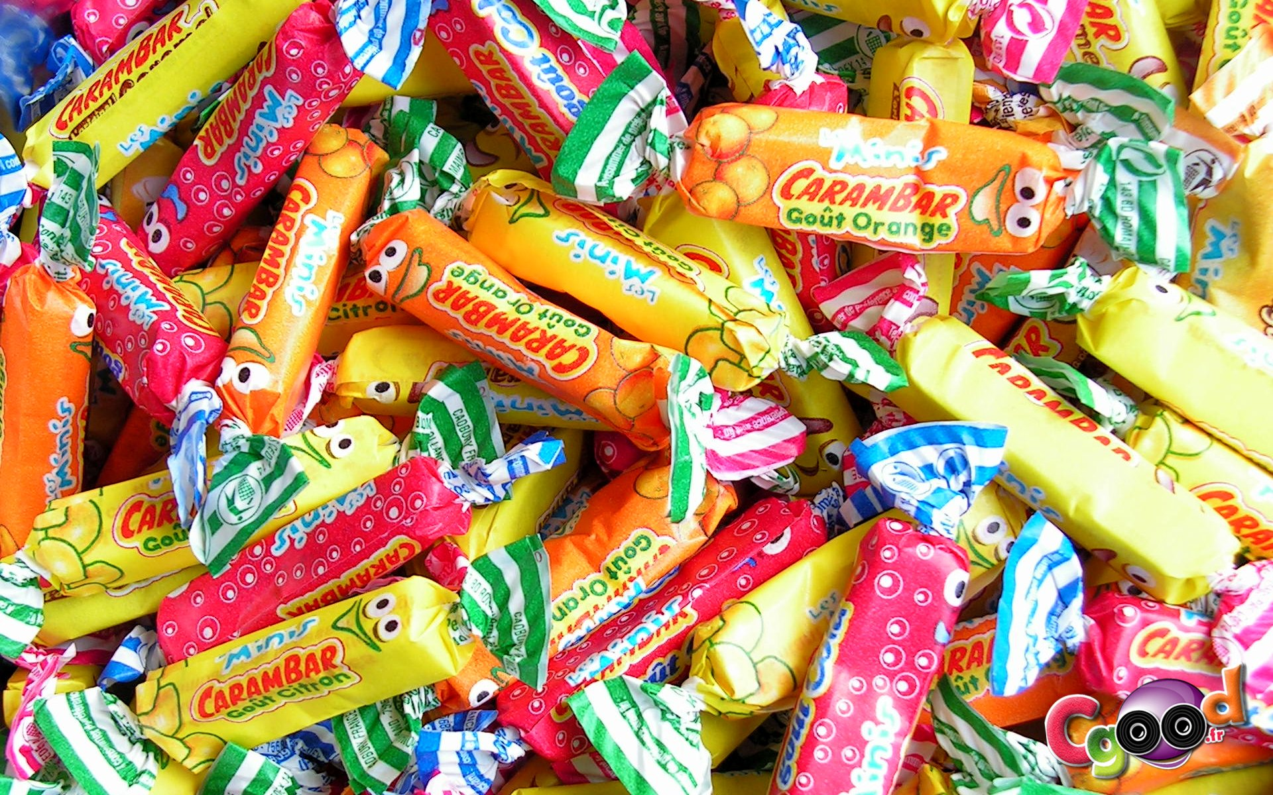
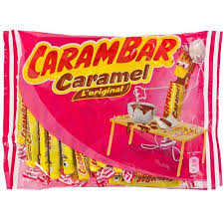
Caramelo duro
Los caramelos duros con sabores tienen un valor de 3€/paquete

